Slide 1

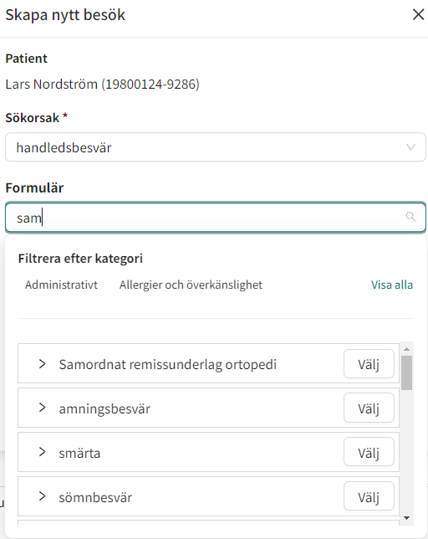
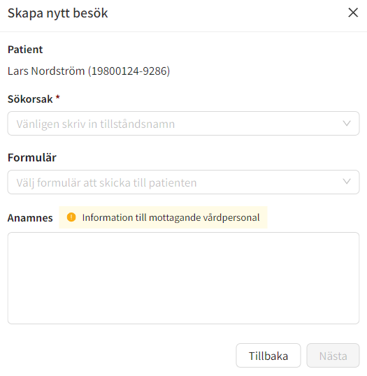
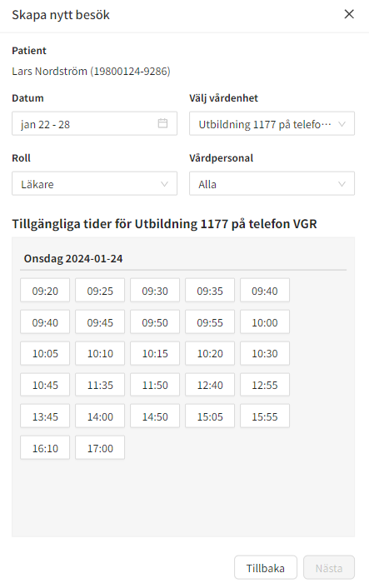
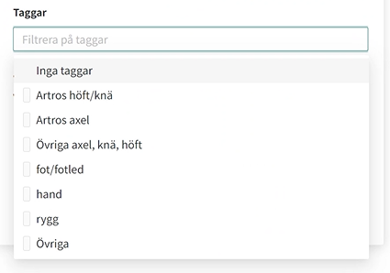
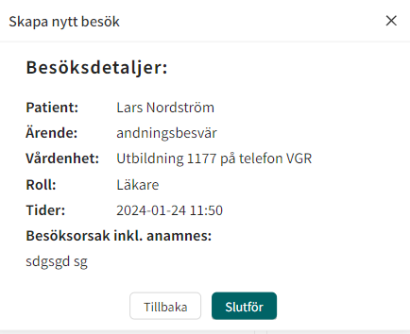
Vård och hälsa – lathund
Uppdaterad
2024-02-22
Digital ortopedkonsult VGR
Bokning av vårdmöten (inklusive formulär)
Den här lathunden beskriver flödet för att boka in en patient på ett möte med ortopeden. Separata lathundar för att söka upp eller lägga till en ny patient finns här: Vårdgivarwebben: användarstöd i e-tjänsterna i Vård och hälsa.
Förberedelser
Logga in på ”Digital ortopedkonsult VGR” (Lathund för hur du loggar in)
OBS! Om du är inloggad på en annan enhet måste du logga ut från den, byta skift och logga in på den aktuella enheten.
Sök upp eller lägg till patienten (Lathund för hur du söker/lägger upp en patient)
Om du inte har gjort detta förut och vill lära dig mer kan du titta på en Lathund för hur du skapar ett nytt schemalagt besök)
Skapa nytt besök
1
Fyll i rätt sökorsak, exempelvis handledsbesvär.
Klicka i rullisten under ”Formulär”. Skriv ”Sam” och en ny rullist löses ut och du ser ”Samordnat remissunderlag ortopedi”.
Klicka på ”Välj”, ditt val hamnar nu i rutan under formulär.
Klicka utanför rullisten med alternativ för att få bort rullisten.
I rutan under ”Anamnes” skriv följande:
”Information till mottagande vårdpersonal:
Namn på vårdgivaren som ska bjudas in till mötet.
Telefonnumret på enheten som kan kontaktas vid behov av avbokning/ombokning
Klicka på ”Nästa”
2
3
4
5
6
Välj subspecialist och tidpunkt för besöket
Datum: klicka i kalendern på den vecka du vill ha besöket
Välj vårdenhet: Välj ”Digital ortopedkonsult VGR”
Roll: ”Läkare”
Vårdpersonal: ”Alla”
Sök upp och välj rätt ”tagg" för mötet, vilket motsvarar rätt subspecialist för det besvär patienten söker för.
Välj önskad tid i rutan ”Tillgängliga tider”
Klicka på ”Nästa”
1
2
3
4
5
6
7
Kontrollera bokningen innan du slutför.
Klicka på ”Slutför”
Fortsättning på nästa sida

Slide 2
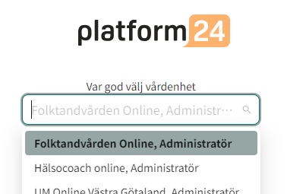
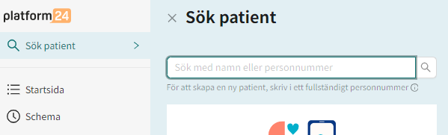
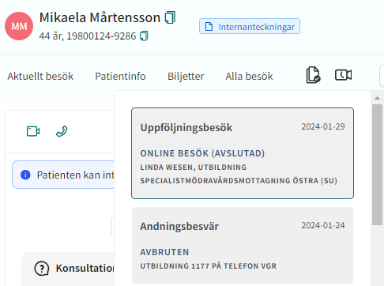
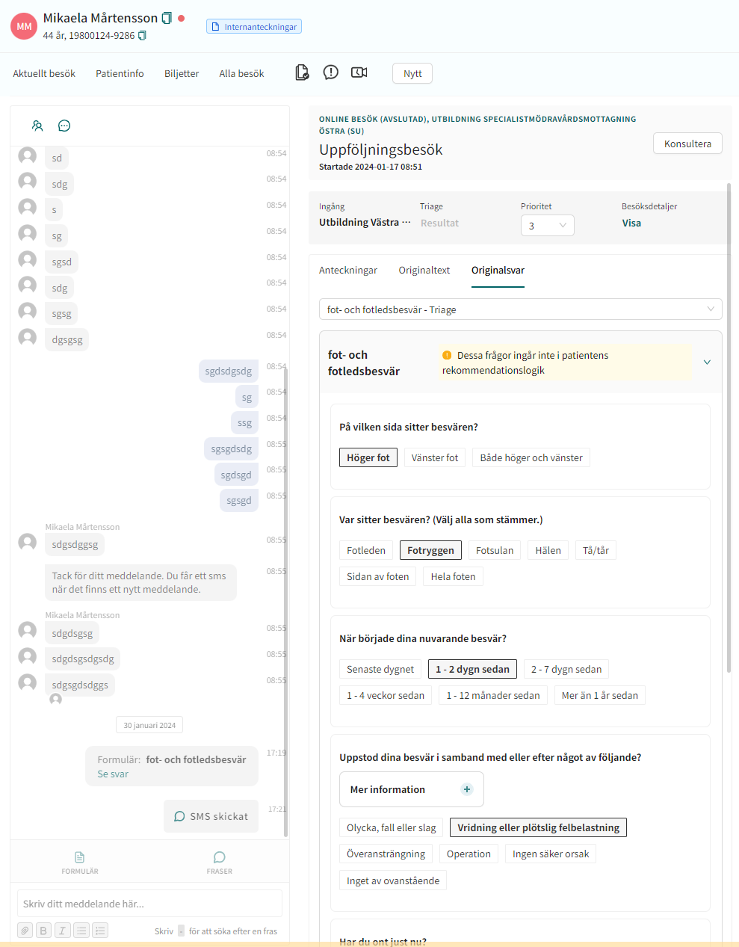

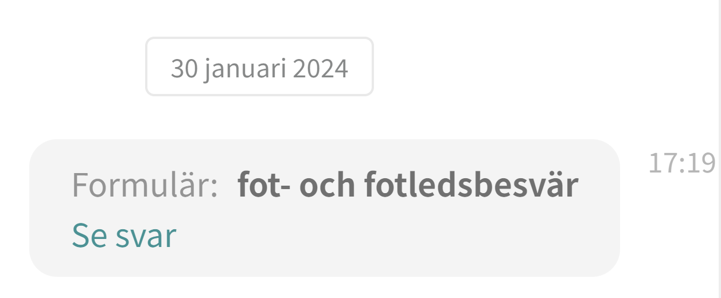
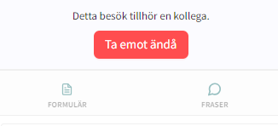
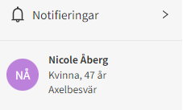
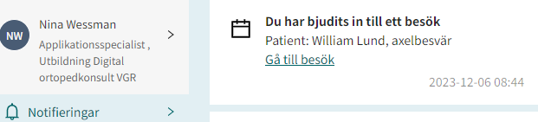
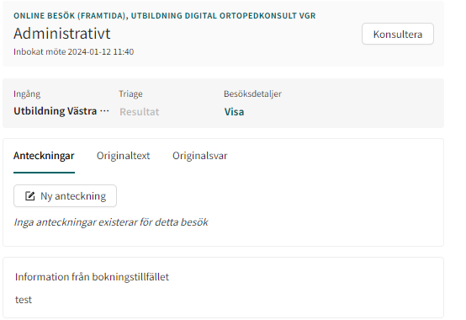
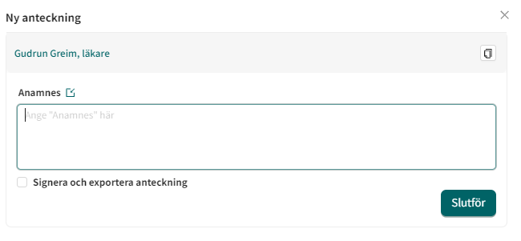
Vård och hälsa – lathund
Uppdaterad
2024-02-22
Inför besöket
1
Digital ortopedkonsult VGR
Logga in och välj ”Digital ortopedkonsult VGR” i rullisten ”Var god välj vårdenhet”
Sök fram patienten och gå in på dess profil
2
3
Gå in i listan ”Alla besök” och hitta det besöket du ska konsultera på.
OBS! Ta inte emot besöket, ortopeden kommer att bjuda in dig när det är dags.
Läs patientens formulärsvar, antingen under fliken ”Originalsvar” eller genom att klicka på ”Se svar” i meddelandet som kommit från patienten.
Instruktioner för samtalet
1
Vänta att få en notifiering (se info här bredvid)
Acceptera inbjudande
Gå med i videobesöket
Hälsa patienten välkommen och led samtal med patienten initialt. Ortopeden kommer under konsultationen ta över samtalet för slutgiltig bedömning och sammanfattar fortsatt planering. Bedömningen och fortsatt plan kan skrivas i chatten efter avslutat videobesök (fraser finns till hjälp)
Om du är inloggad på din mottagning (rehab eller vårdcentral) blir du notifierad om besöket under Notifieringar.
Klicka på besöket för att komma in i videomötet.
Om du är inloggad på ”Digital ortoped VGR” kommer du få en notifiering och som fälls ut vid ditt namn i huvudmenyn. Klicka på länken ”Gå till besök”.
Formuläret ” Samordnat remissunderlag ortopedi” skickas till patienten i samband med bokningen. Oavsett om patienten ansluter via dator på hemsidan eller via någon av apparna Vård och hälsa eller Närhälsan Online kommer patienten att se formuläret under ”Mina ärenden”.
Bra att veta om formulär
Du kan göra en anteckning i ett redan bokat besök:
Välj eller Sök upp patienten och klicka på aktuell bokning
Klicka på ”Ny anteckning” och skriv i anamnesfältet, klicka på ”Slutför”.
Du ser anteckningarna under knappen ”Ny anteckning”.
1
2

